Slide 1
Муниципальное бюджетное образовательное учреждение
детский сад «Олененок»
Занятие о физической культуре для детей средней группы
«Метелица»
Подготовила:
инструктор по физической культуре
Быкова Э.В.

Slide 2
Задача
упражнять детей в ходьбе с выполнением заданий по команде воспитателя, в прыжках из обруча в обруч;
развивать ловкость при прокатывании мяча между предметами.

Slide 3
1 часть
Ходьба в колонне по одному, на сигнал воспитателя: «Аист!» - остановиться, поднять ногу, согнутую в колене, руки в стороны и некоторое время удерживать равновесие, затем продолжить ходьбу.
На сигнал педагога: «Лягушки!» - дети приседают на корточки, кладут руки на колени.
После нескольких повторений бег врассыпную по всему залу.

Slide 4
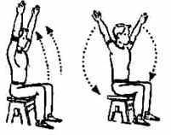
Общеразвивающие упражнения
на стульях.
1. И. п. - сидя на стуле, руки за голову. Руки в стороны, вверх, в стороны; вернуться в исходное положение (5 раз).

Slide 5
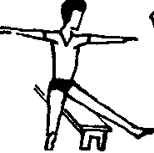
Общеразвивающие упражнения
на стульях.
2. И. п. - сидя на стуле, ноги расставлены, руки на пояс. руки в стороны, наклон вправо (влево); выпрямиться, руки в стороны, вернуться в исходное положение (5 раз).

Slide 6
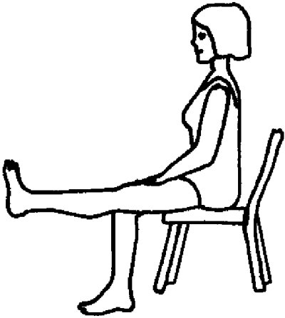
Общеразвивающие упражнения
на стульях.
3. И. п. - сидя на стуле, ноги вместе, руки в упоре с боков стула. Поднять правую (левую) ногу вперед-вверх, опустить; вернуться в исходное положение (6 раз).

Slide 7
Общеразвивающие упражнения
на стульях.
4. И. п. - сидя на стуле, ноги расставлены, руки за голову. руки в стороны, наклон вперед к правой (левой) ноге, коснуться пальцами рук носка правой (левой) ноги. Выпрямиться, руки в стороны, вернуться в исходное положение (4 раза).

Slide 8
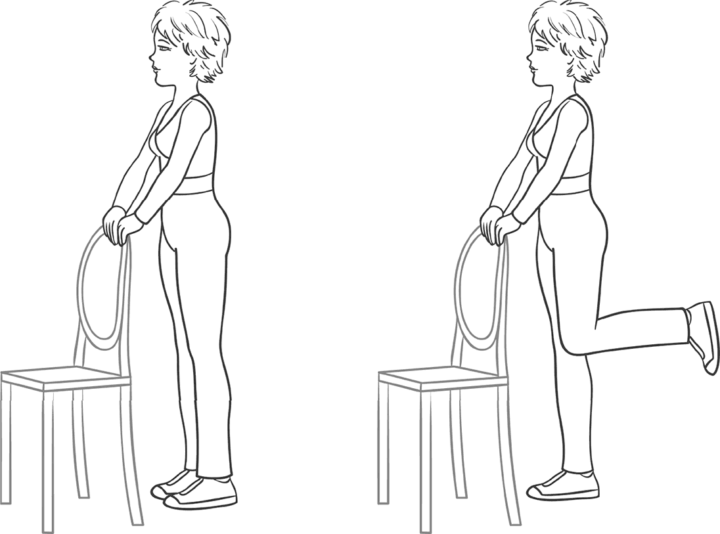
Общеразвивающие упражнения
на стульях.
5. И. п. - стоя за стулом, держаться за его спинку обеими руками хватом сверху. Присесть, медленным движением развести колени в стороны; встать, вернуться в исходное положение (4-5 раз).

Slide 9
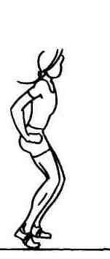
Общеразвивающие упражнения
на стульях.
6. И. п. - стоя боком к стулу, руки произвольно. Прыжки вокруг стула на двух ногах, в обе стороны под счет воспитателя. После серии прыжков небольшая пауза и повторение прыжков.

Slide 10
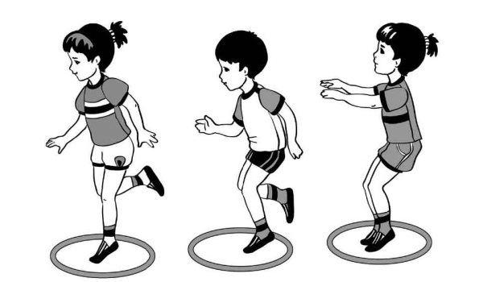
Основные виды движений.
1. Прыжки из обруча в обруч (5-6 обручей) на двух ногах, 3-4 раза.

Slide 11
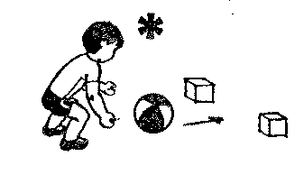
Основные виды движений.
2. Прокатывание мячей между предметами (кубики, кегли), 3-4 раза.

Slide 12
Игровое упражнение «Метелица».
Дети строятся в колонну по одному. Воспитатель-«Метелица» становится впереди колонны.
Все берутся за руки и, не разрывая цепочки, в умеренном темпе передвигаются за воспитателем. «Метелица» ведет детей между игровыми постройками на участке, различными предметами.
Через некоторое время все останавливаются и отдыхают; упражнение повторяется.

Slide 13
